Slide 1
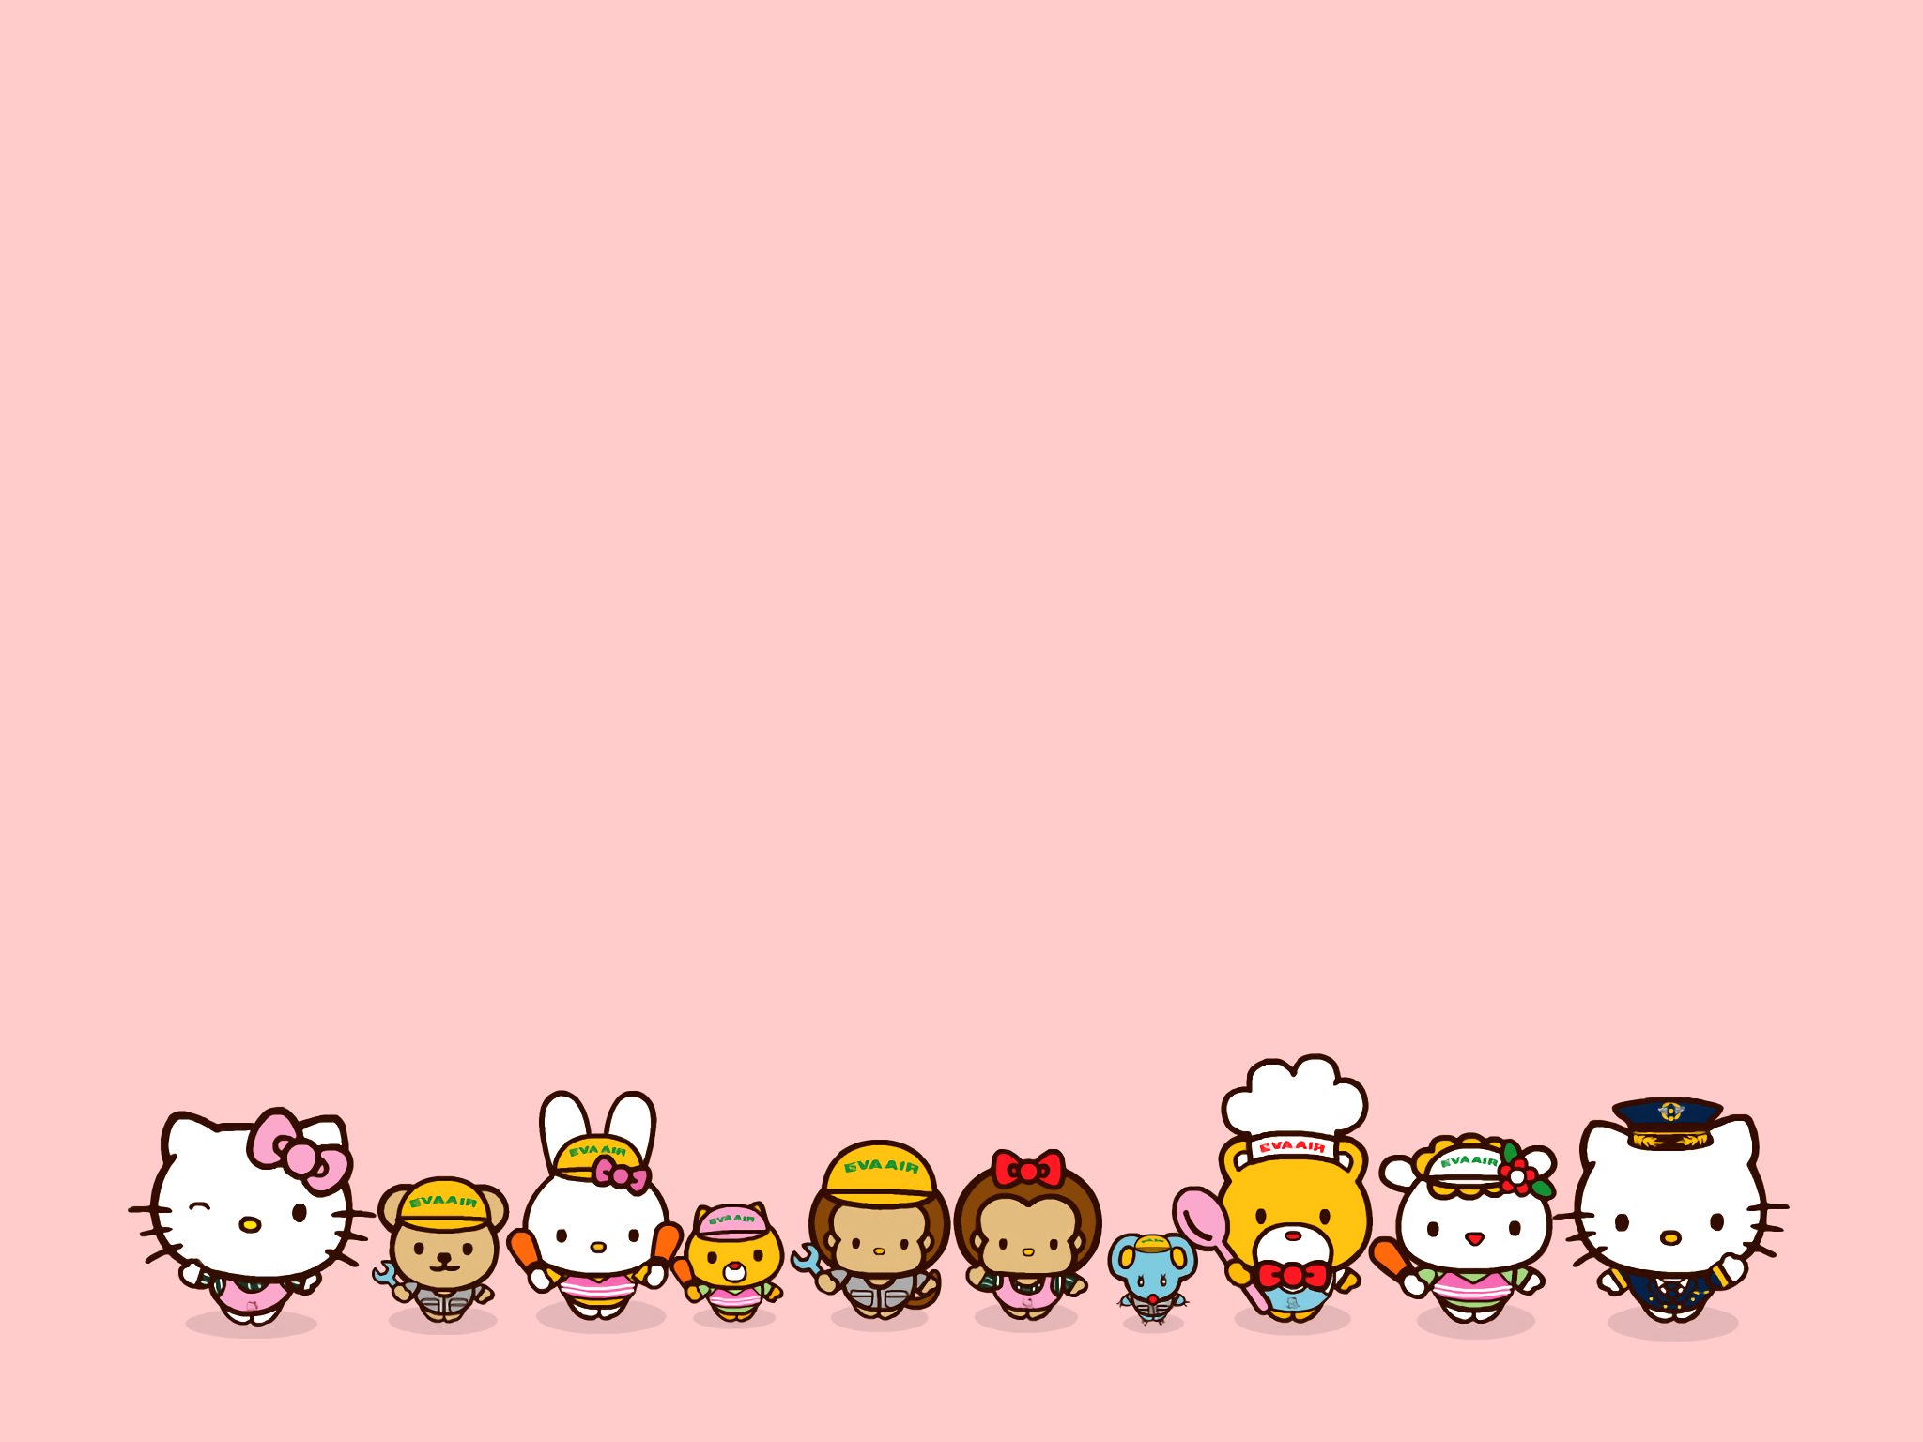
PHÒNG GIÁO DỤC & ĐÀO TẠO LONG BIÊN
TRƯỜNG TIỂU HỌC GIA THỤY
TIẾNG VIỆT LỚP 1
Bài 20 : Ôn tập và kể chuyện

Slide 2


KHỞI ĐỘNG

Slide 3

 | e | ê | u
m
n
g
gi
mu
me
mê
ne
nê
nu
gu
gie
giê
giu

Slide 4
 | o | i | ư
gh
nh
ng
ngh
ghi
nho
nhi
như
ngo
ngư
nghi

Slide 5




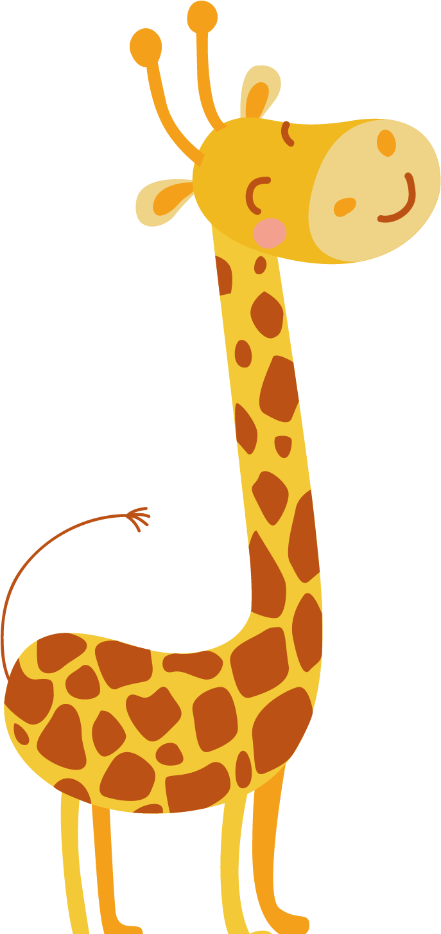


nụ cà
nhà ga
nghỉ hè
ngủ mơ
bỡ ngỡ
giá đỗ
nho nhỏ
ghế gỗ

Slide 6
Mẹ ghé nhà bà.
Nhà bà ở ngõ nhỏ.

Slide 7
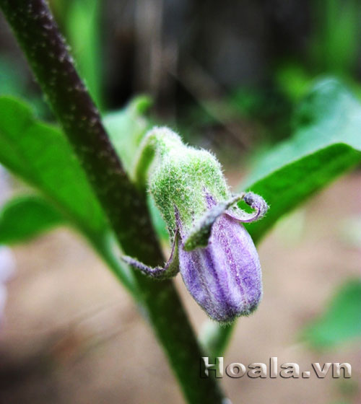
Nụ cà

Slide 8
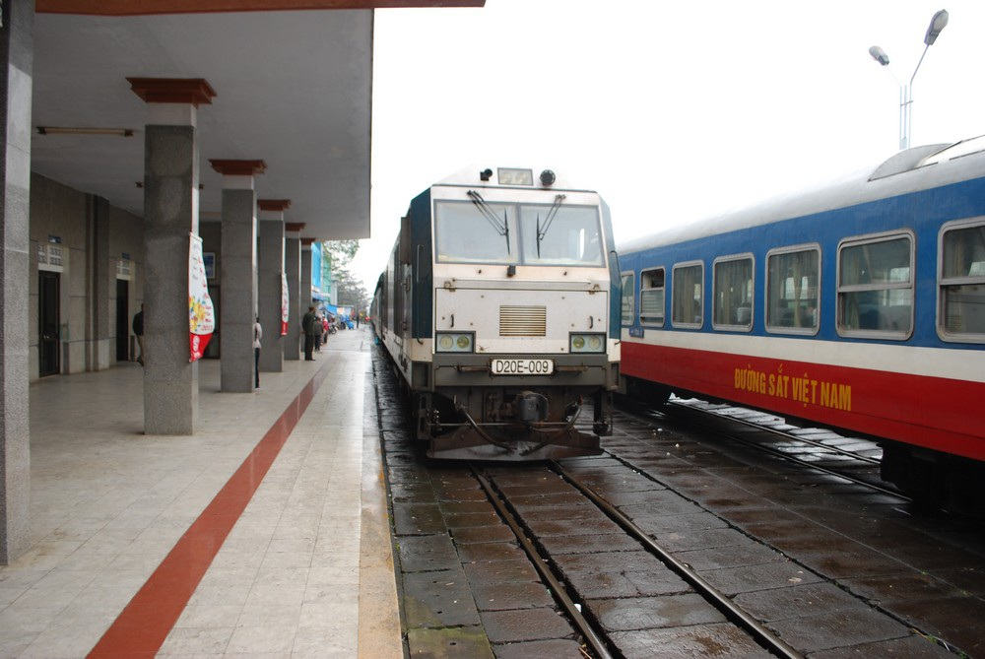
nhà ga

Slide 9
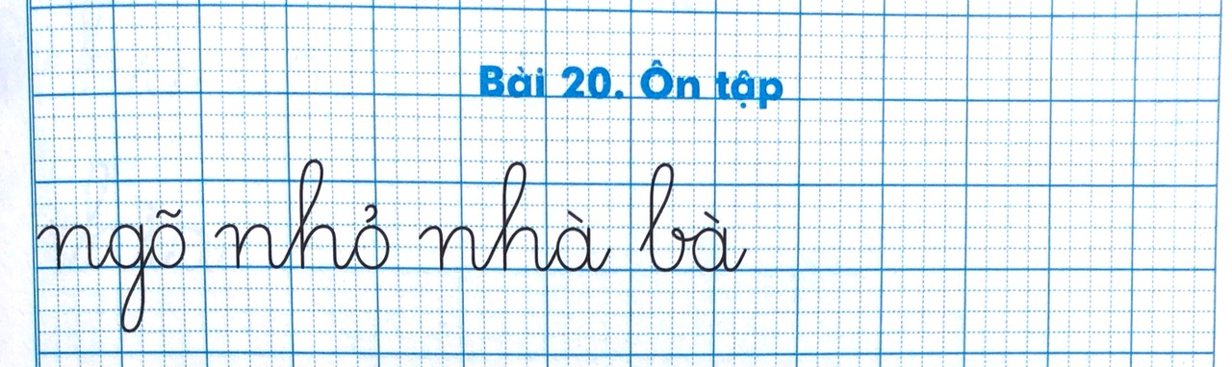

Slide 10
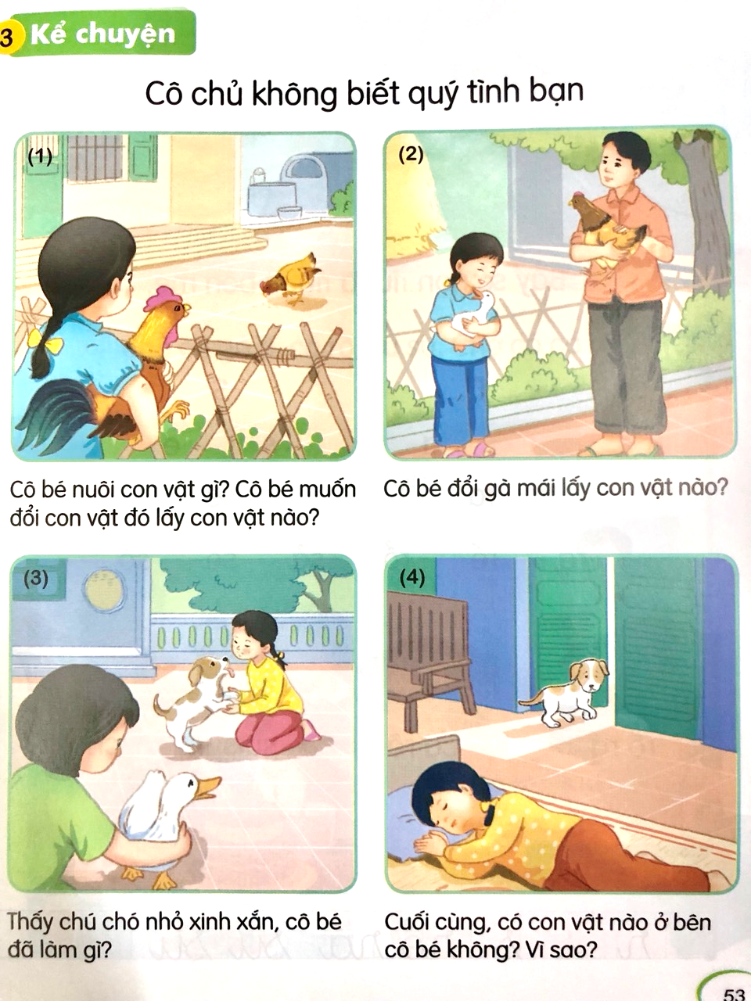

Slide 11
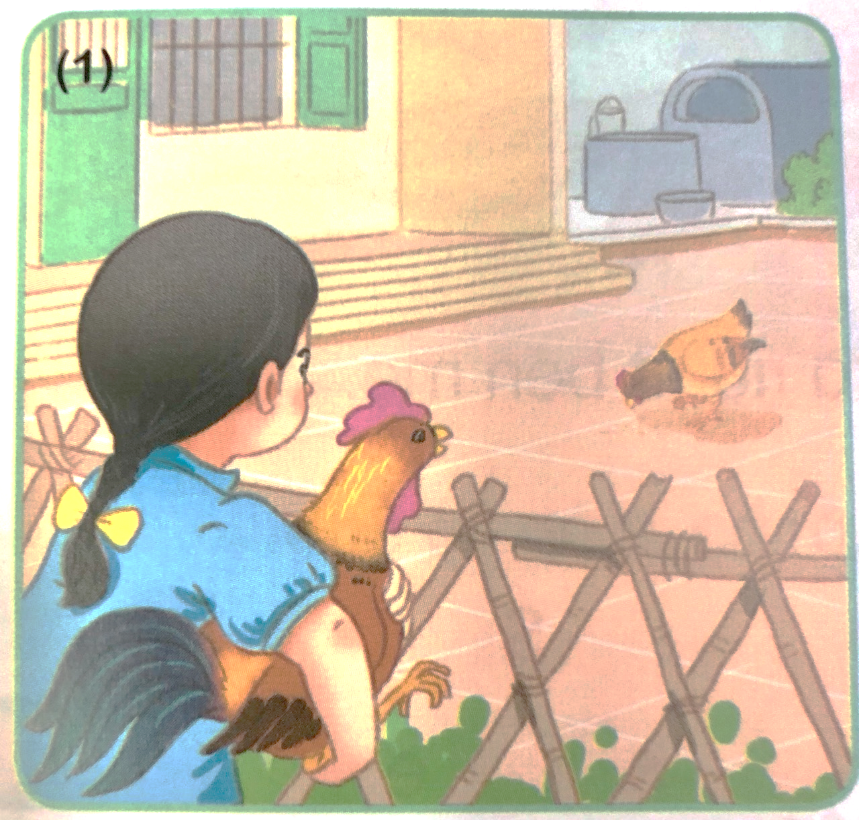
Cô bé nuôi con vật gì? Cô bé muốn đổi con vật đó lấy con vật nào?

Slide 12
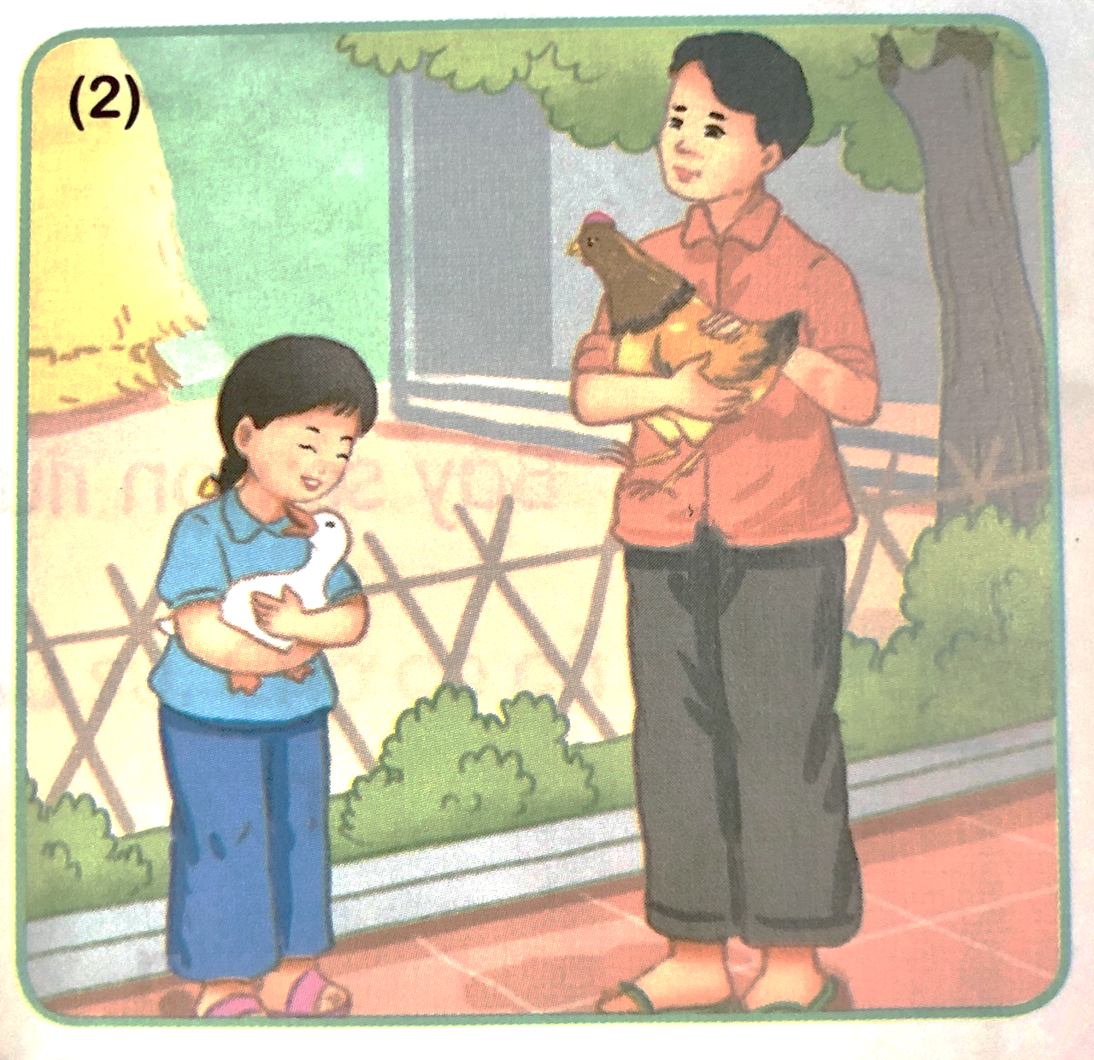
Cô bé đổi gà mái lấy con vật nào?

Slide 13
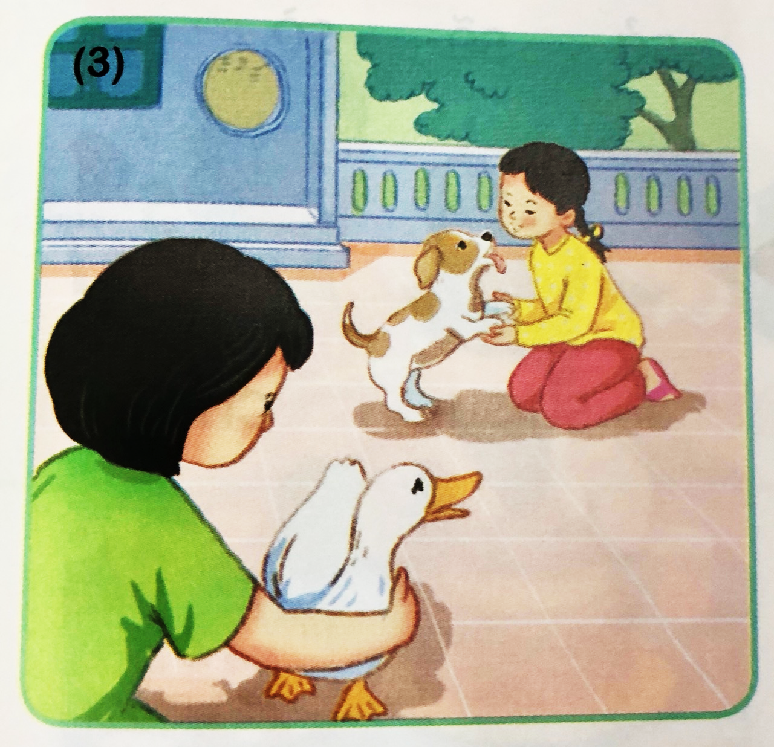
Thấy chú chó nhỏ xinh xắn, cô bé đã làm gì?

Slide 14
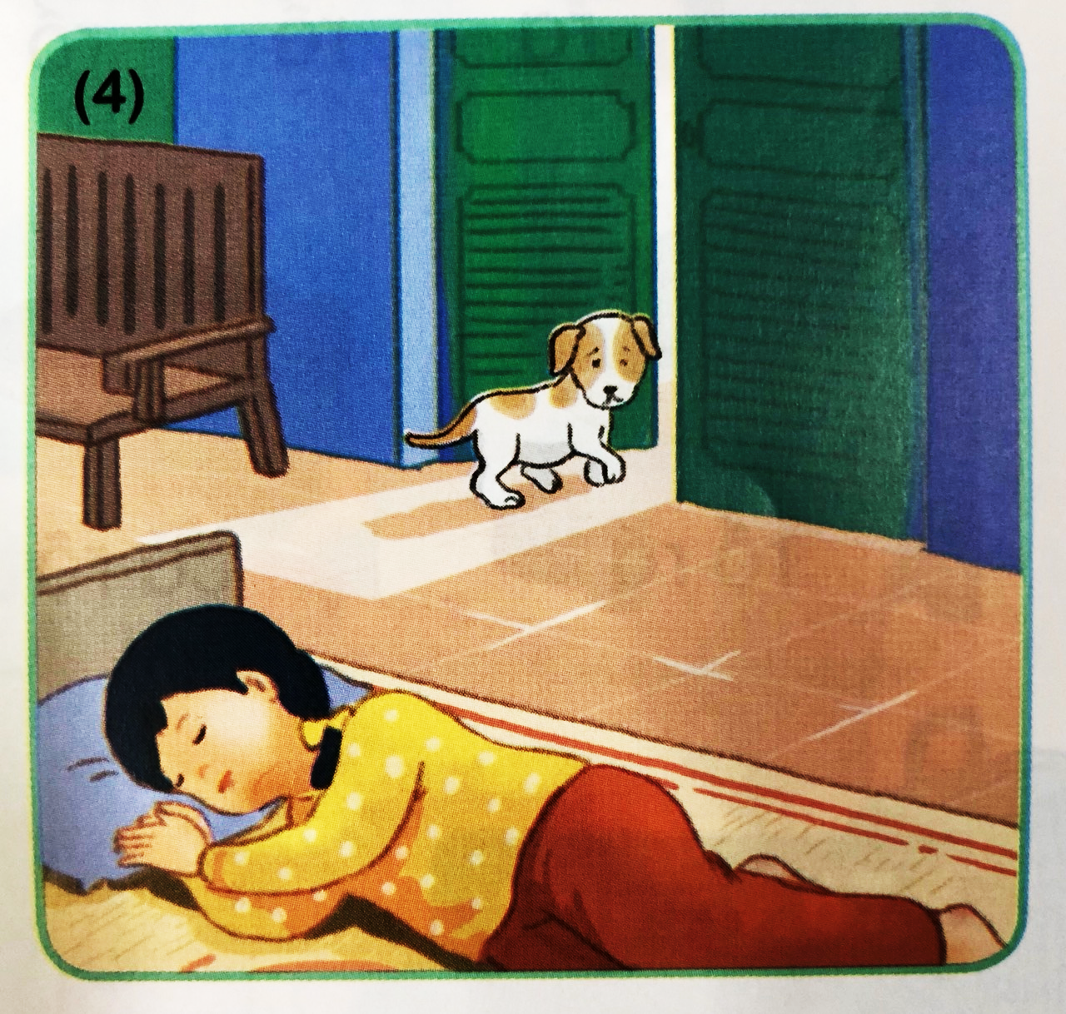
Cuối cùng, có con vật nào ở bên cô không? Vì sao?

Slide 16

Tạm biệt các em!

